Slide 1
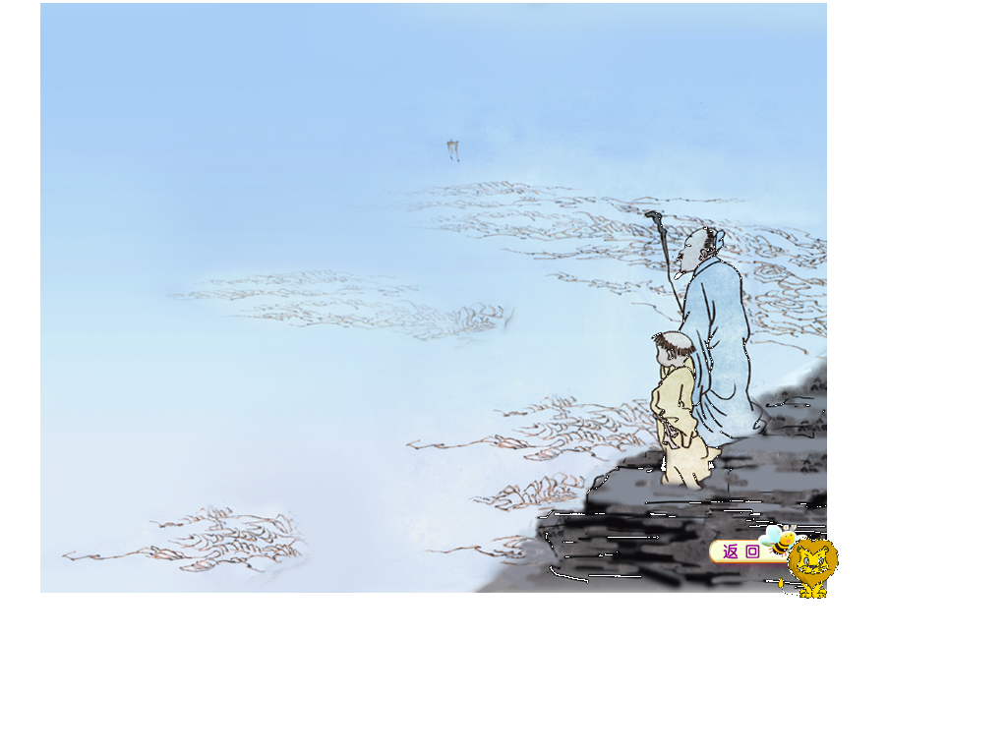

长 歌 行

Slide 2

猜一猜：
PPT模板下载：www.1ppt.com/moban/ 行业PPT模板：www.1ppt.com/hangye/
节日PPT模板：www.1ppt.com/jieri/ PPT素材下载：www.1ppt.com/sucai/
PPT背景图片：www.1ppt.com/beijing/ PPT图表下载：www.1ppt.com/tubiao/
优秀PPT下载：www.1ppt.com/xiazai/ PPT教程： www.1ppt.com/powerpoint/
Word教程： www.1ppt.com/word/ Excel教程：www.1ppt.com/excel/
资料下载：www.1ppt.com/ziliao/ PPT课件下载：www.1ppt.com/kejian/
范文下载：www.1ppt.com/fanwen/ 试卷下载：www.1ppt.com/shiti/
教案下载：www.1ppt.com/jiaoan/
看不见，摸不着，
跑得快，又没脚。
一去永远不回头，
千金万金买不到。
（时间）

Slide 3

什么是时间？
13.时间

Slide 4
长 歌 行
百 川 东 到 海，
何 时 复 西 归？
少 壮 不 努 力，
老 大 徒 伤 悲。

Slide 5
字宝宝：
川 何 复 徒 归
努 伤 悲 力 海
壮 到

Slide 6
长 歌 行
百 川 东 到 海，
何 时 复 西 归？
少 壮 不 努 力，
老 大 徒 伤 悲。

Slide 7
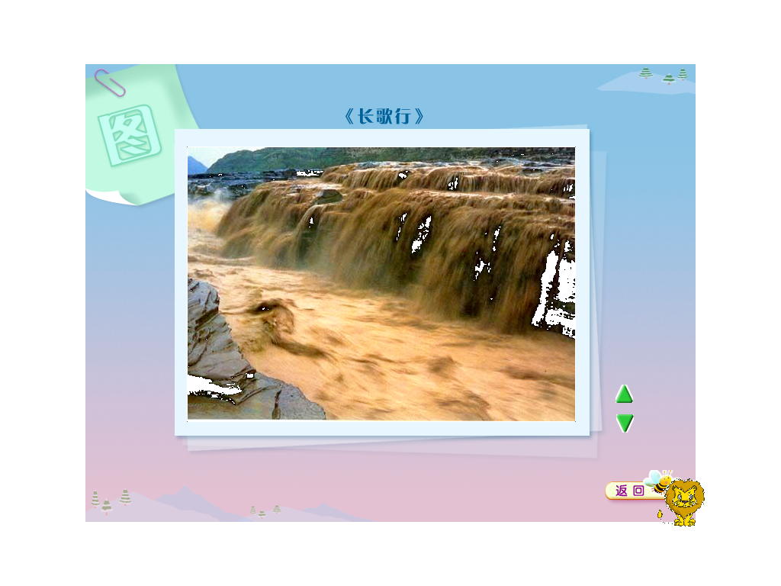

Slide 8
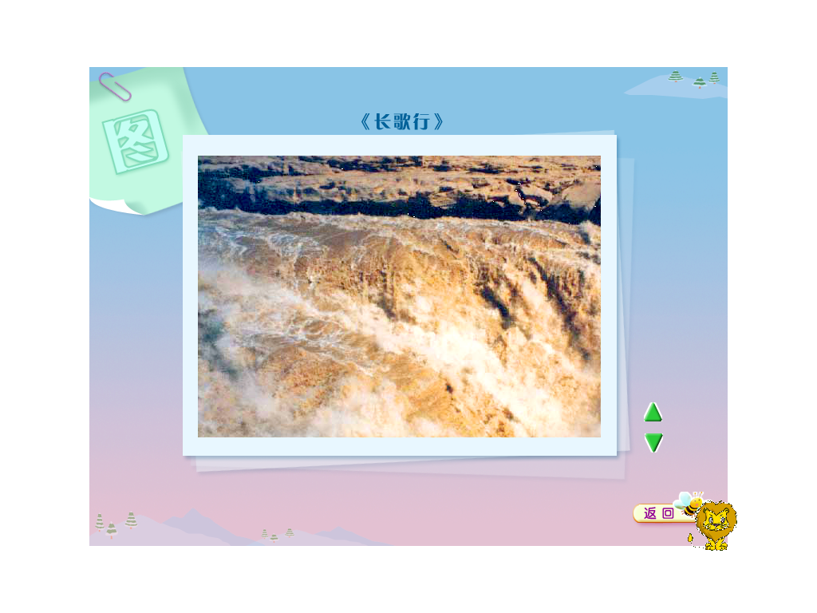

Slide 9
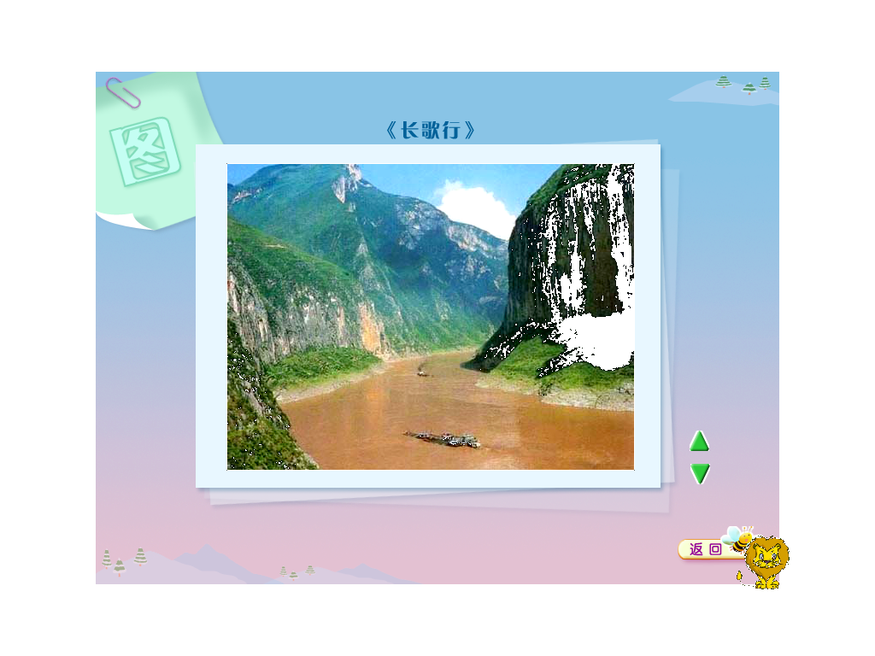

Slide 10
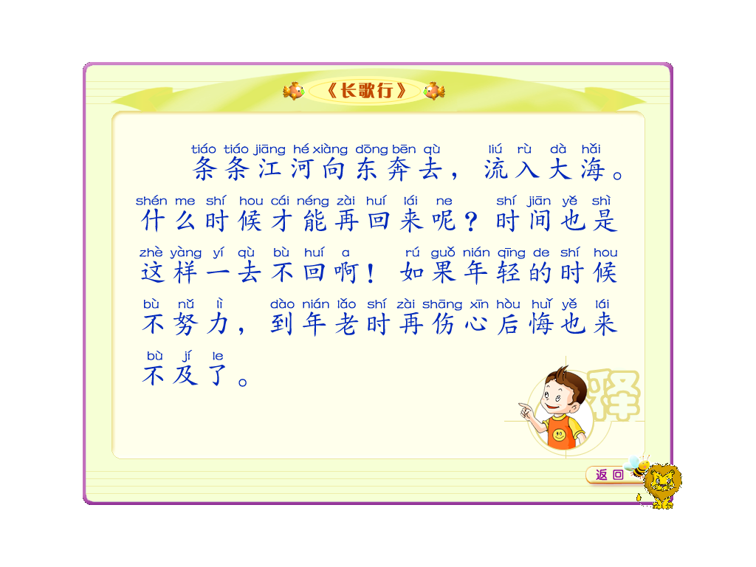

Slide 11
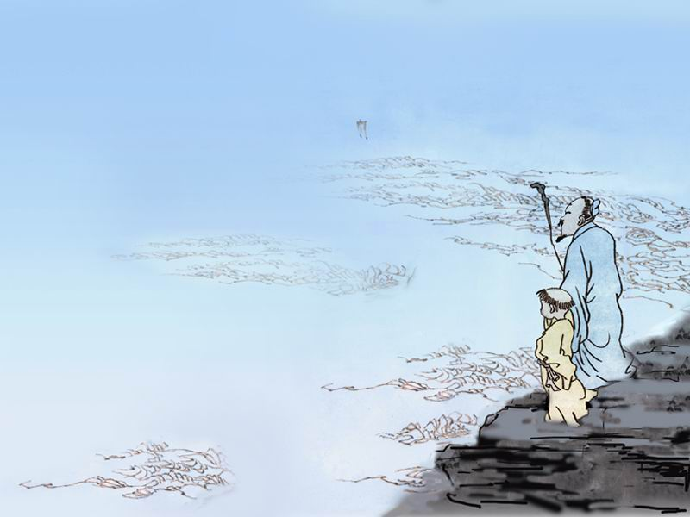
想一想：
爷爷对孙子说了什么？
孙子会对爷爷说什么？

Slide 12
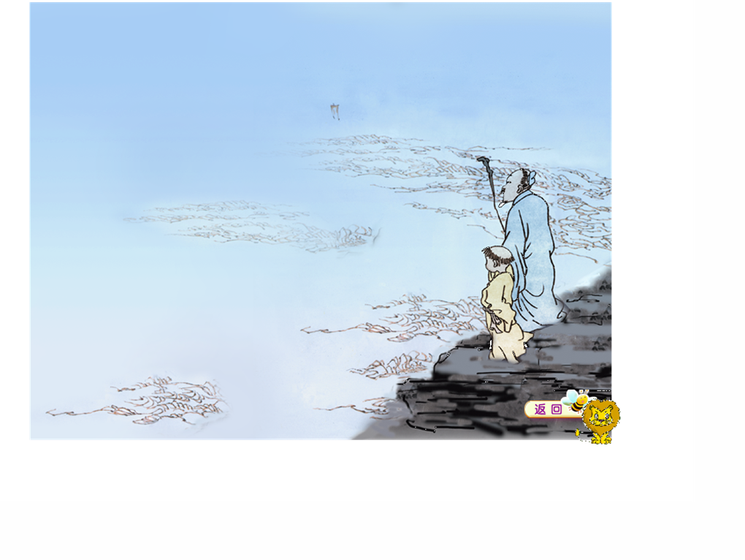

少壮不努力，
老大徒伤悲。

Slide 13
一分钟能做什么？
孩子们，其实，一分钟能做太多太多的事情了，哪怕就是短短的一秒钟也能做事情，所以我们一定不能浪费时间，要好好珍惜时间！
能读几篇课文？
能写多少个字？
能跳多少下绳？
能帮妈妈做什么？
能为爷爷做什么？
能跑多远？
……

Slide 14
珍惜时间 努力学习

Slide 15
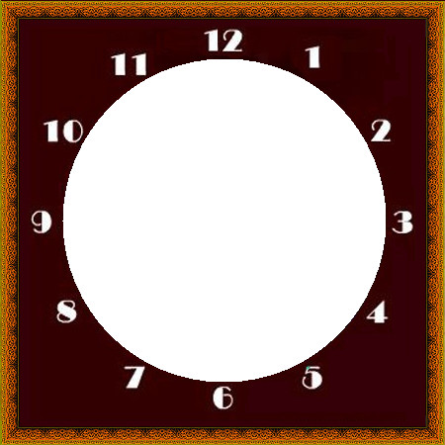
积累珍惜时间的名言、名句：
一年之计在于春，
一日之计在于晨。
一寸光阴一寸金，
寸金难买寸光阴。

Slide 16
积累珍惜时间的名言、名句：
明日复明日，
明日何其多，
我生待明日，
万事成蹉跎。

Slide 17
珍惜时间 努力学习

Slide 18
珍惜时间 努力学习

